Slide 1
Window media player
윈도우 미디어 플레이어가 많이 끊길 때
윈도우 미디어 플레이어실행>도구>옵션> 성능> 연결 속도>연결 속도 선택 Lan(10Mbps)
선택 >네트워크 버퍼링 버퍼 10초
네트워크창> 스트리밍 프로토콜> UDP체크 해제
스트리밍> 프로토콜 프록시 설정> HTTP브라우저 선택>구성>프록시 설정>프록시 설정 안함>확인>적용>확인
2. 윈도우 미디어 플레이어 재생방법
파일> 열기> 음악 곡 불러오기
3. 재생 목록 만드는 방법
파일> 재생 목록 만들기>이름 입력
4. 윈도우 미디어 플레이어 반복 재생, 순서 섞기
재생> 순서 섞기, 반복 재생

Slide 2
Window media player
5. 윈도우 미디어 플레이어 재생 목록 삭제 방법
도구> 옵션> 개인정보> 기록> 기록지우기
6. 윈도우 미디어 플레이어 재생 속도 변화
보기> 고급> 재생속도 설정> 빠름 보통, 느림
7. 윈도우 미디어 플레이어 확대 축소
ALT + ENTER: 전체화면
화면 우측버튼> 전체화면
화면 우측버튼> 비디오> 50%, 100%,200%
8. 윈도우 미디어 플레이어 연결하기
동영상 우측버튼>연결프로그램>프로그램 선택>곰플레이어 or
윈도우 미디어 플레이어, 윈도우 무비 메이커 등 등 에서 선택,
이 종류의 파일을 열때 항상 선택된 프로그램 사용 체크

Slide 3
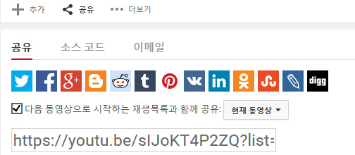
유튜브 노래를 Mp3로 다운 받기
www.pjthe3.com
유튜브에서 노래 검색 노래 확인 후
www.listentoyoutube.com 사이트 열기
유튜브 공유 클릭

Slide 4
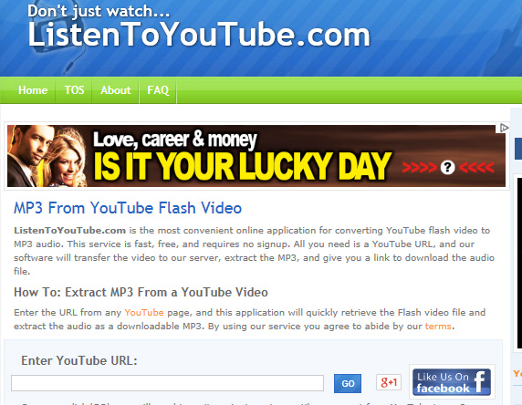
유튜브 노래를 Mp3 다운 받기
www.pjthe3.com
www.listentoyoutube.com로 가서 enter youtube URL에 공유 주소 붙여 놓기
5. Waiting for converting file
6. Conversion complete
Click here to get your download link클릭
7. Download MP3

Slide 5
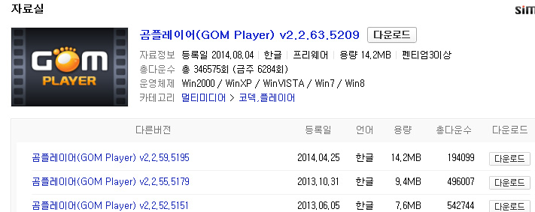
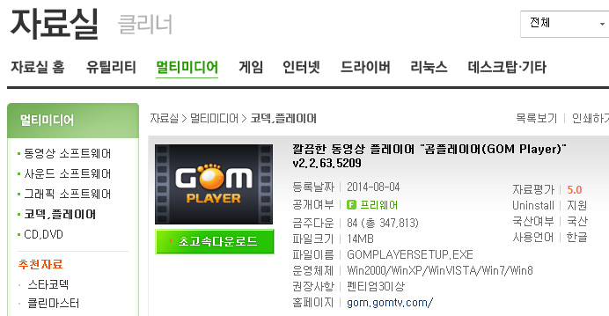
곰 플레이어, 곰 오디오 설치하기
www.pjthe3.com
사이트에서 곰플레이어라고 입력
곰플레이어 다운로드 클릭
다음이나 네비버에서 초고속 다운로드

Slide 6
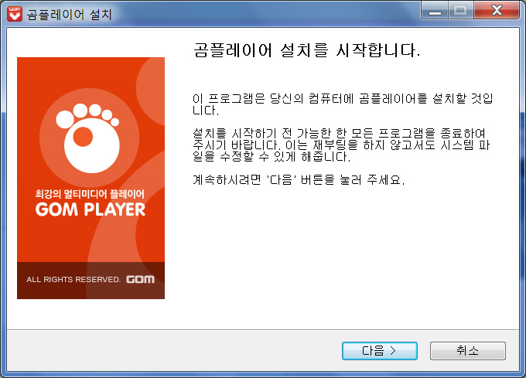
곰 플레이어, 곰 오디오 설치하기
www.pjthe3.com
사이트에서 곰플레이어라고 입력
곰플레이어.exe클릭
곰플레이어 저장하거나 저장하시겠습니까?>실행누르기
곰플레이어 설치>다음>동의>다음>설치>마침

Slide 7
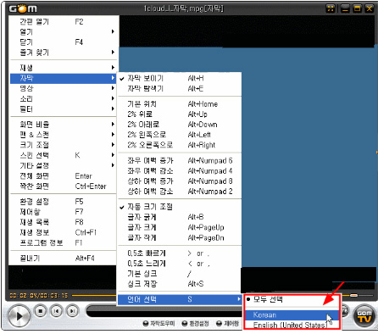
곰 플레이어 사용하기
www.pjthe3.com
자막도우미
제어창
열기, 재생목록,곰TV
환경설정

Slide 8
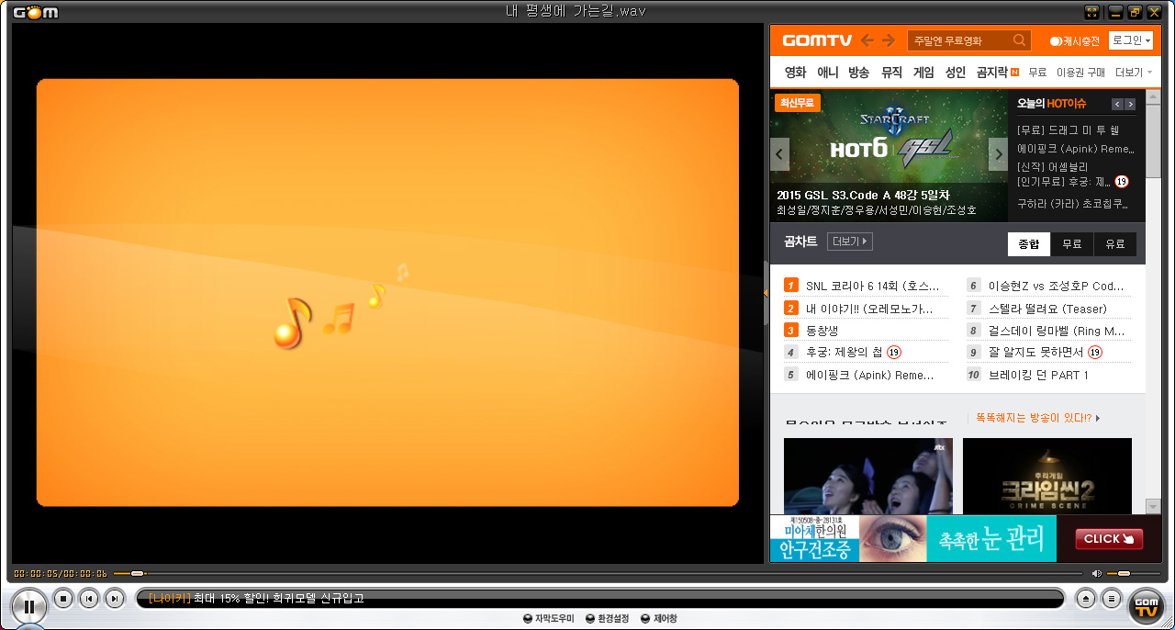
곰 플레이어 사용하기
www.pjthe3.com
자막도우미
제어창
열기, 재생목록,곰TV
환경설정

